Slide 1
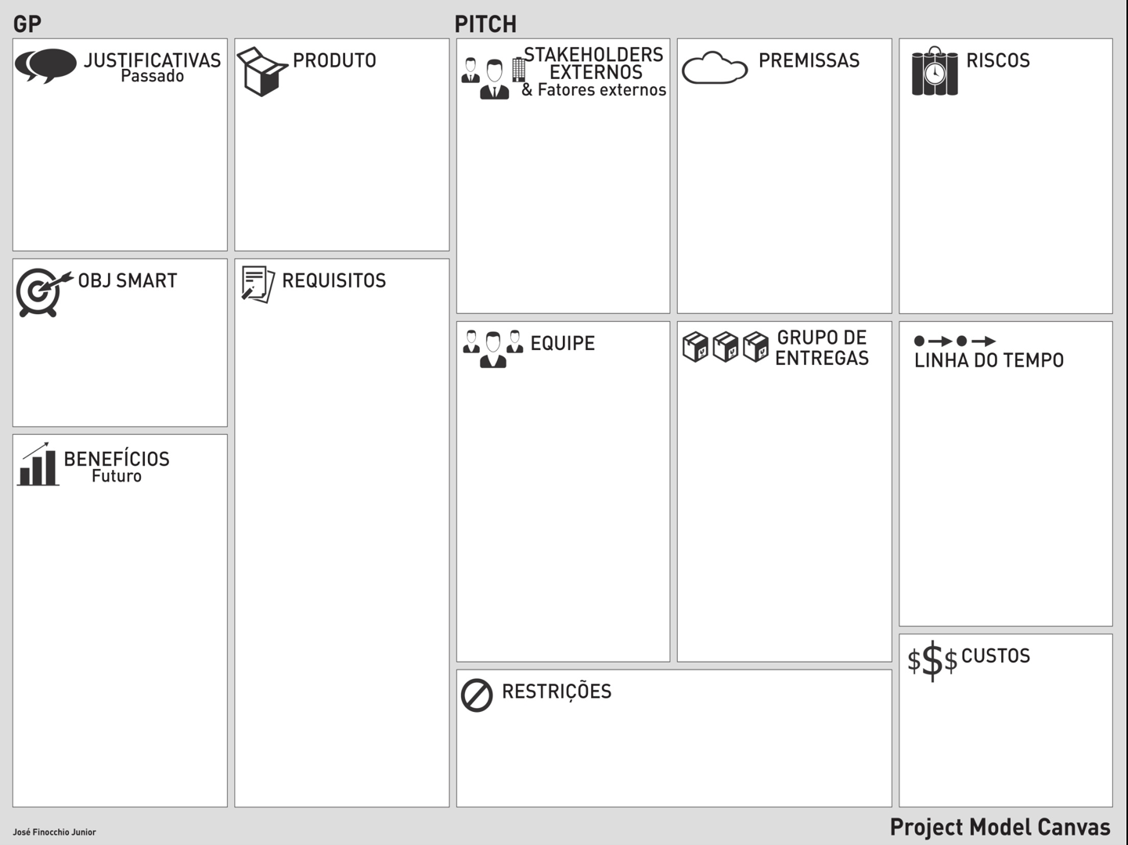
Necessidade de uma solução que permita a automação e otimização dos processo de compras empresariais.
Parceiro para investir
Atraso no desenvolvimento
App para automatização e gestão de compras empresarias.
LEVEL GROUP
FIAP
Segurança de dados
Escalabilidade
Concorrência
Empresas de micro e pequeno porte.
Automatizar e simplificar os processos de compras entre empresas, diminuindo interações humanas.
Possuir CNPJ ativo
Scrum Master : Natan Cruz
Planejamento de cronogramas
Mapeamento das primeiras classes e Banco de dados 2 meses.
Desenvolvedores:
Natan Cruz
Gustavo Sanches
Vitor Rubim
Kaue Caponero
Mariana Santos
Protótipo da interface do usuário
Conexão a internet
Front-End e Back-End 6 meses.
Diminuição de custos, redução de potenciais erros, maior agilidade nos processos.
MVP
Testes de integração e correção de bugs 2 meses.
APP funcional em versão Beta
Conta de usuário validada.
Medição de métricas sustentáveis com escalabilidade.
Investimento total de 300.000,00 reais
Pessoas físicas
Notes:
Natasha Navarro_5
Raquel_5
Rafael Santos_6
Isadora Castiglio
Thiago Nunes_5
Lucas Andre da Silva

